Slide 1
240704

Slide 2
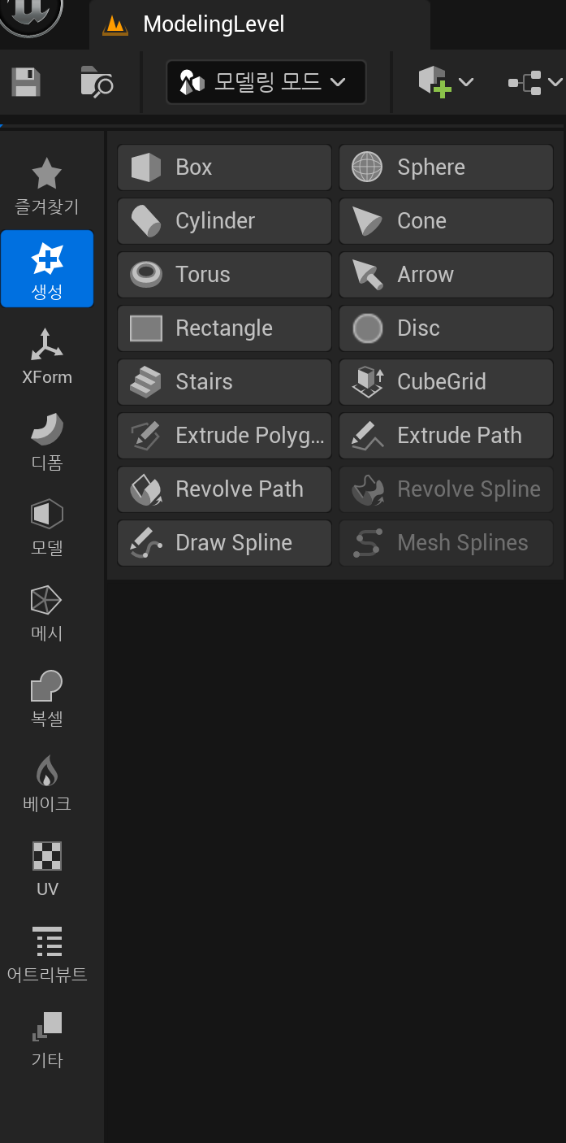
모델링 툴
블렌더, 3D Max, Maya
3D 메쉬 제작하기

Slide 3
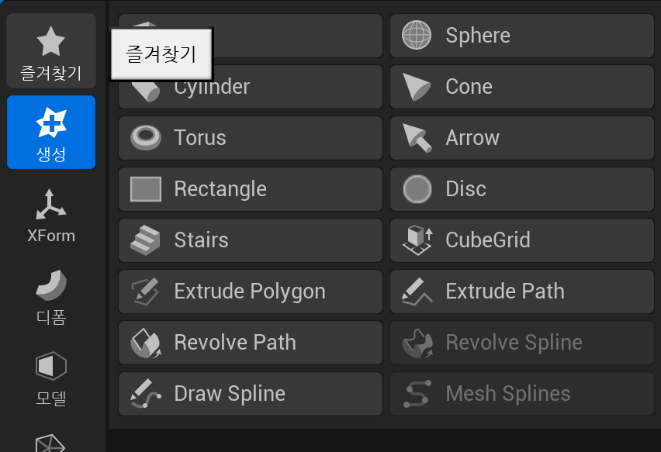
생성

Slide 4
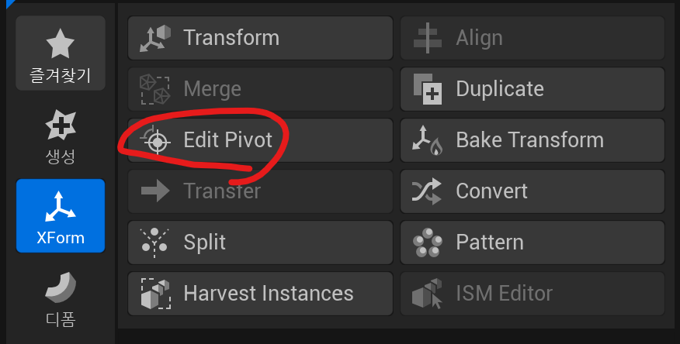
피벗

Slide 5
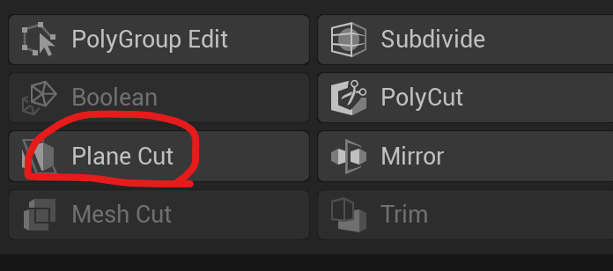
자르기

Slide 6
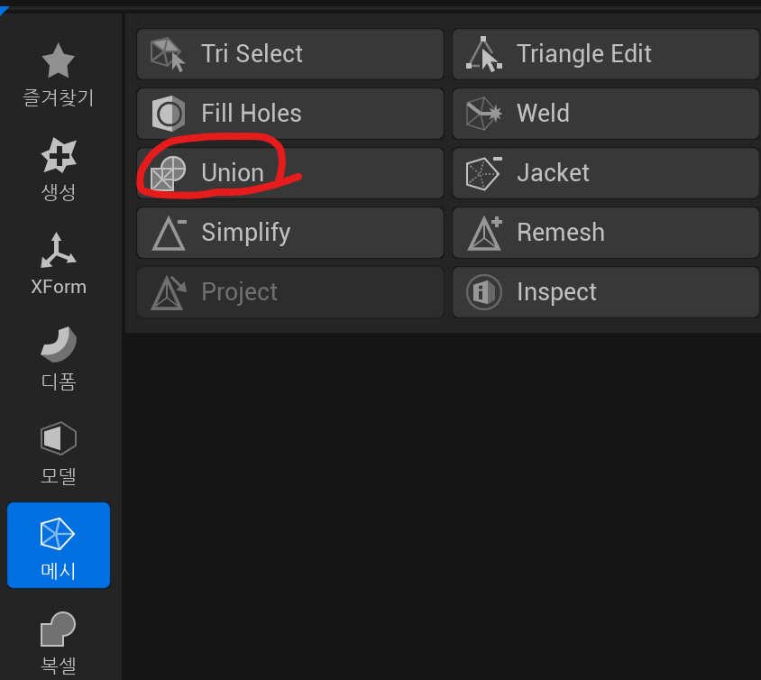
병합

Slide 7
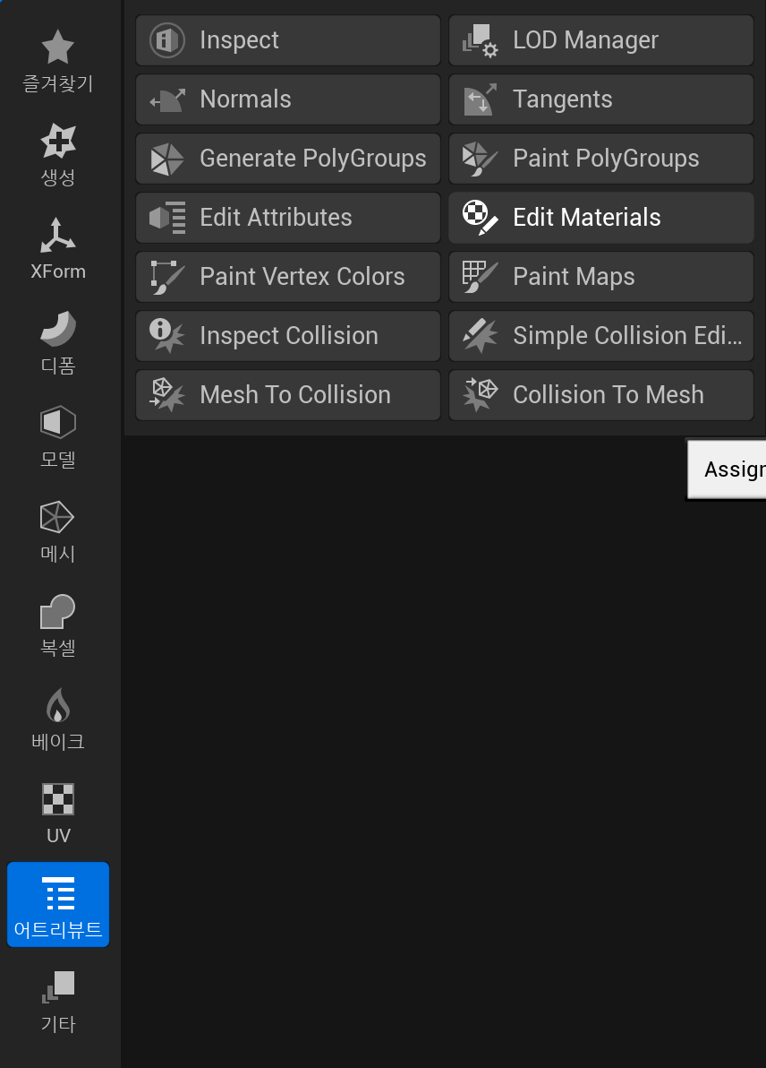

머터리얼 수정

Slide 8
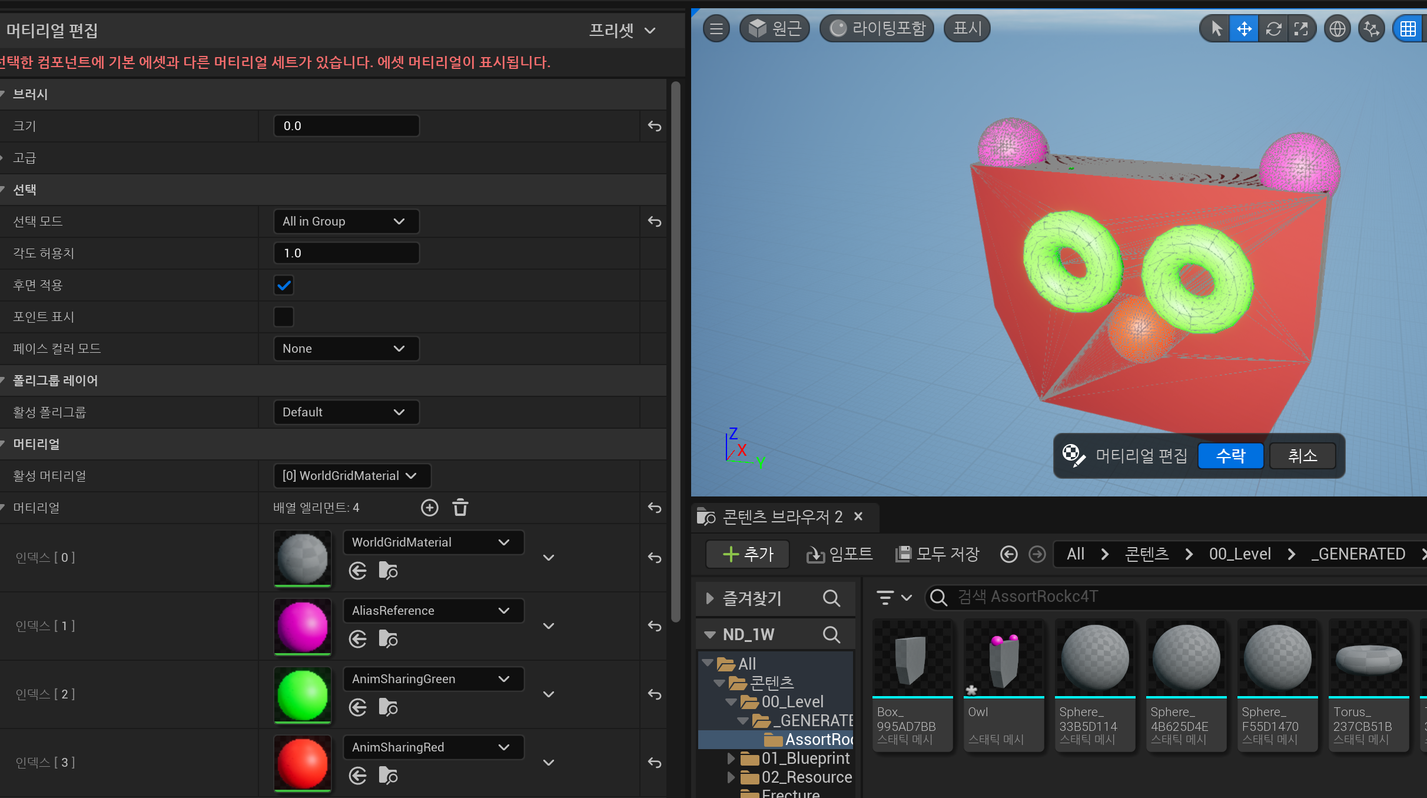
머터리얼 수정

Slide 9
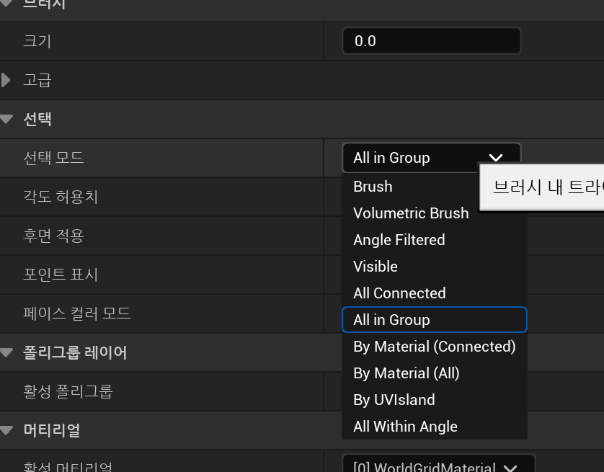
머터리얼 수정
브러쉬 크기 조절후 클릭 = 원하는 머터리얼 구간 선택
쉬프트 클릭 = 선택 취소

Slide 10
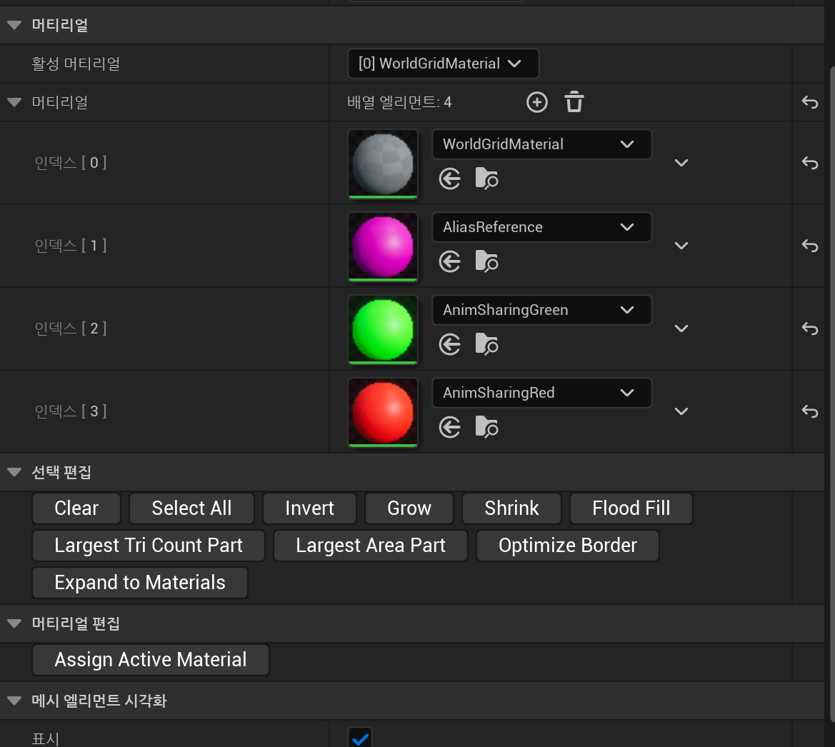



1번 에 + 모양을 눌러 원하는 머터리얼을 추가하고, 활성 머터리얼을 원하는 머터리얼로 설정해주고, 3번을 눌러서 그부분의 머터리얼을 바꿉니다

Slide 11
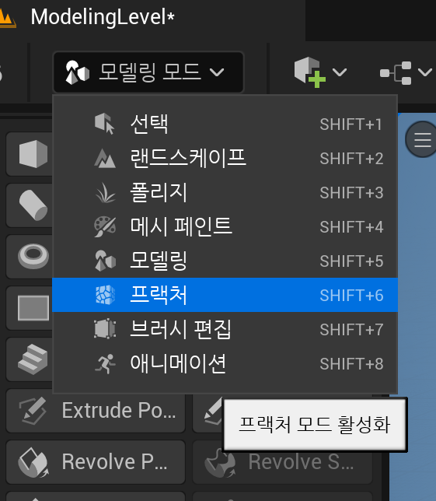
프렉처 모드
원하는 메쉬를 어떤 힘의 방향으로 부서뜨릴수 있다.

Slide 12
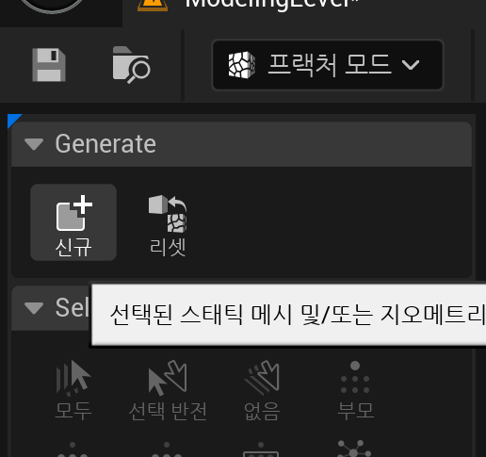

Slide 13
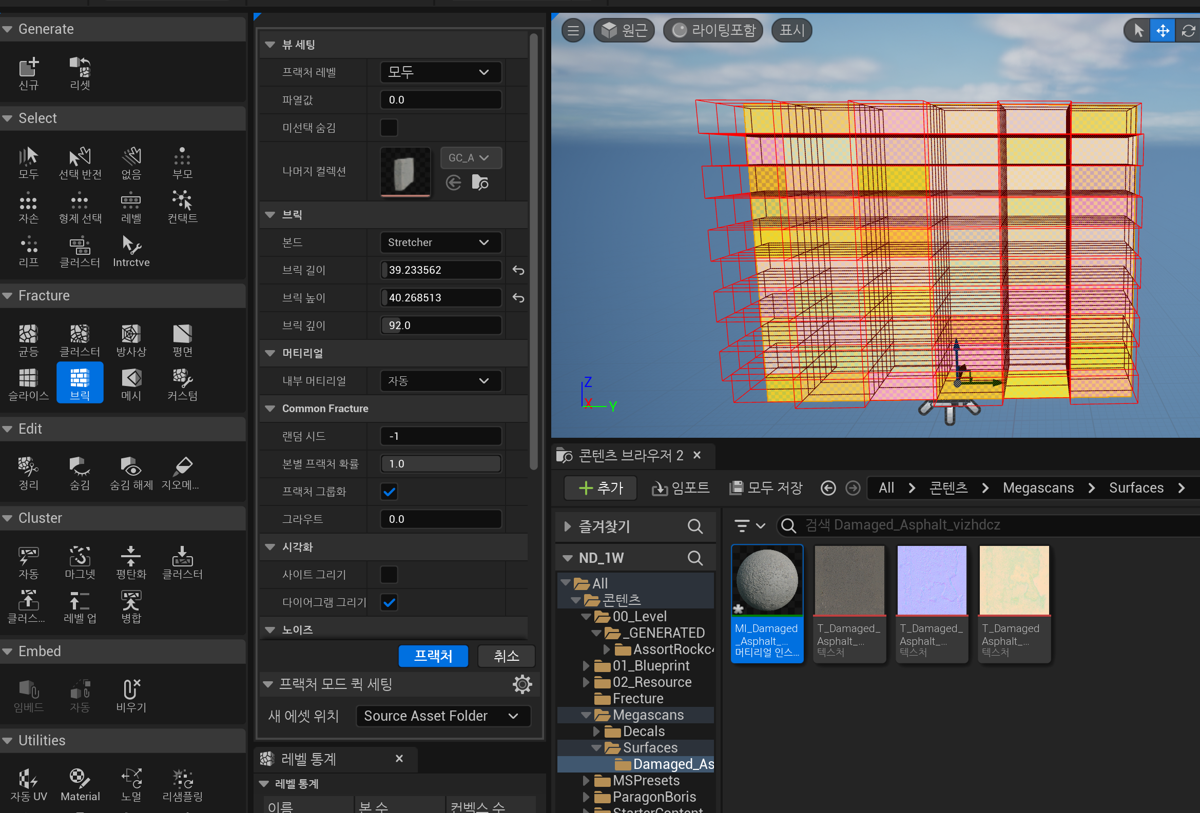

Slide 14
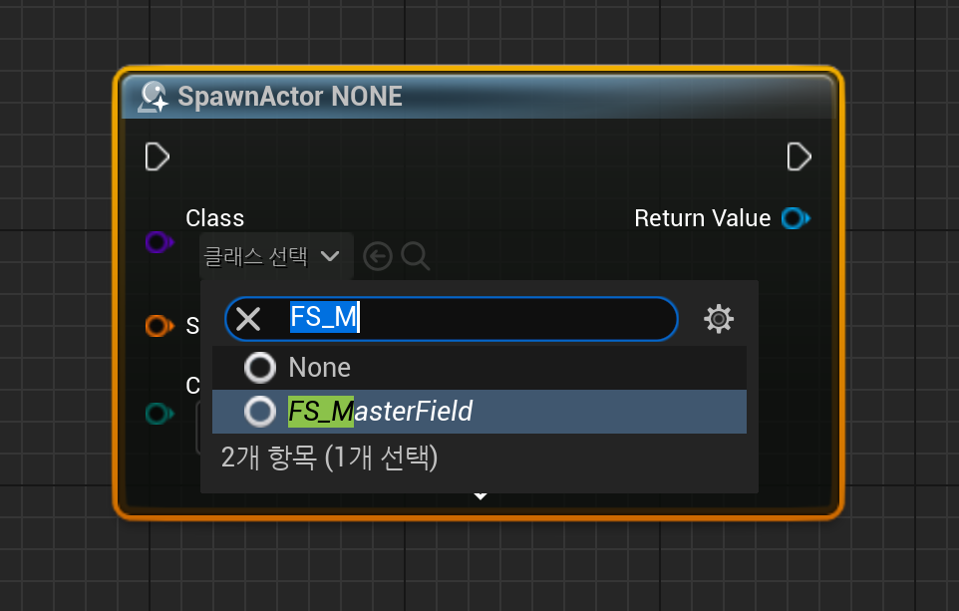

Slide 15
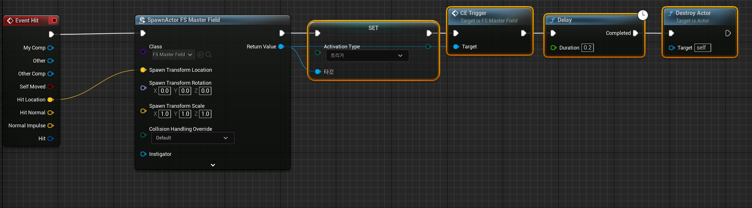

Slide 16
머터리얼 인스턴스
머터리얼 하나의 재질만 표현해주고있죠
이 머터리얼을 움직이거나, 함수를 통해서, 코드를 통해서 동적으로 변하게 해줄수있습니다.

